Slide 1

Optimalizovaná pohybová aktivita
Mgr. Věra Knappová, Ph.D.
RKPF
knappova@ktv.zcu.cz

Slide 2
Příčiny nepříznivého zdravotního stavu populace
úbytek fyzicky namáhavé práce (omezení pestrosti pohybů, repetetivní pohyby…)
převaha sedavého způsobu života, nevhodná pracovní poloha
nevhodné stravovací návyky (nadbytek, nedostatek, nevhodný poměr složek, malá pestrost…)
stres, obecná hypokineze

Slide 3
Důsledky nepříznivého zdravotního stavu
převaha úmrtí na civilizační choroby
snížená střední délka života
stoupající procento – nádorových onemocnění, obezity, alergií, psychických poruch
časnější věk onemocnění civilizačními chorobami

Slide 4
Východiska nepříznivého zdravotního stavu
správná výživa a životospráva
vhodná a dostatečná pohybová aktivita
omezení kouření, požívání alkoholu,
zneužívání drog (léků)
správné osobní návyky
zvládání stresu
WELLNESS

Slide 5

Pět součástí wellness
žádnou nelze opomenout nebo preferovat
- pozitivní přístup k životu
- vhodné osobní návyky
- výživa a kontrola hmotnosti
- zvládání stresu
- fitness (optimalizovaná pohybová
aktivita)
Wellness je způsob života s kladným vztahem k péči o zdraví, kdy zdraví chápeme jako stav úplné tělesné, duševní a sociální pohody.
„Wellness je proces, ve kterém soustavně a uváženě usilujeme o udržení zdraví a dosažení nejvyšší úrovně životní pohody.“
„Wellness životní styl je způsob života, ve kterém získáváme kontrolu nad sebou a svým okolím a změnou postojů a chováni se snažíme o dosaženi nejvyšší kvality života.“

Slide 6
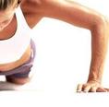
Pět součástí wellness
Fitness
Fyzická (tělesná) zdatnost :
optimální úroveň rychlostních a vytrvalostní schopností
aerobní zdatnost (kardiorespirační systém)
optimální svalová síla
optimální úroveň koordinačních
schopností
…mění se s věkem, pohlavím…
Lze získat výhradně a pouze cílenou
pohybovou aktivitou

Slide 7
Pohybová aktivita
sport (rekreační / výkonnostní sport)
pohybová rekreace (pohyb pro zdraví,
vhodná, nevhodná)
Zásady: F.I.T.T.
Objem
Struktura
Intenzita
Frekvence

Slide 8
Struktura (druh)
Základní pohybové schopnosti:
pohyblivost (koordinační schopnosti)
    flexibilita, kinesteticko-orientační, rovnovážná, rytmická, reakční
rychlost (rychlostní schopnosti)
síla (silové schopnosti)
    základní schopnost
vytrvalost (vytrvalostní schopnosti)
    do vysokého věku
Vhodný poměr struktury:
50% vytrvalost 30% síla 20% pohyblivost

Slide 9
Intenzita
pohybová aktivita podle rozpětí SF:
nízká, střední, submaximální, maximální
35 – 90% SF_{max}
orientační výpočet maximální SF: 220-věk
Podle kcal výdeje (náročnosti na metabol.)
Bazální metabolismus - výpočet:
muži:
  BM = 66 + (13,7 x hmotnost v kg + 5 x výška v cm) - (6,8 x věk)
ženy:
  BM = 655 + (9,6 x hmotnost v kg + 1,8 x výška v cm) - (4,7 x věk)
(v kcal).

Slide 10
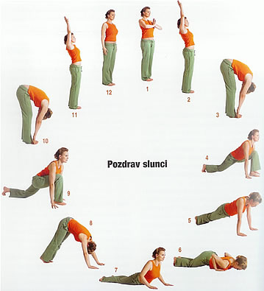
Nízká intenzita
35-59% SF_{max}
podprahový efekt
nabídka – jóga, relaxace, kalanetika,
tai-chi, vycházková chůze, rekreační cyklistika, strečink, zdravotní TV
cíl – psychické a fyzické uvolnění, pohyblivost
nízká náročnost na transportní systémy

Slide 11
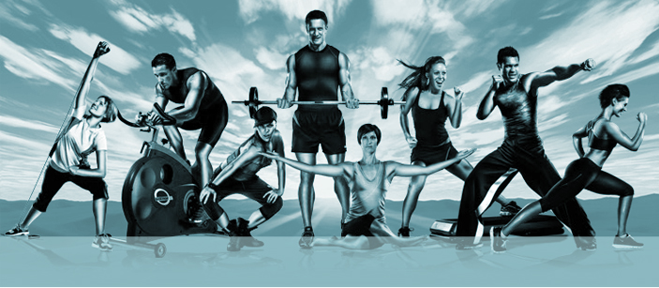
Střední intenzita
60-75% SF_{max}
udržovací efekt
nabídka – chůze, jogging, cyklistika, aerobik, kondiční kulturistika, plavání, sportovní hry, bruslení, lyžování
cíl – udržení dané fyzické zdatnosti
pro snižování hmotnosti SF okolo 50% SF_{max}

Slide 12
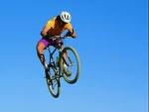
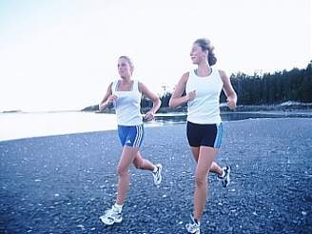
Submaximální intenzita
75-90% SF_{max}
rozvíjející efekt
nabídka – běh, orientační běh, cyklistika, spinning, Alpinning, Heat, bruslení, lyžování v těžkém terénu, kruhový trénink, stepaerobik, aquaerobik
cíl – zlepšení aerobní i anaerobní zdatnosti

Slide 13
Frekvence pohybové aktivity
vztahována k týdenní četnosti
„….cvičení 1krát týdně nemá z fyziologického hlediska zdravotní význam….“
Význam z hlediska úpravy pohybových stereotypů, kompenzační a pedagogický efekt
minimální 2krát týdně 60 min.
optimální 3krát týdně 40 min.
ideální denně 15 – 20 min.

Slide 14


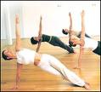
POSILOVÁNÍ A TVAROVÁNÍ TĚLA
BODY WORK
  VYUŽÍVAJÍ SE POMŮCKY (bosu, flexi-bary…)
BODY FORM - kombinace aerobiku a dynamického
posilování, problematické partie
BODY BALANCE – pomalé cvičení zdravotního charakteru
BOSU – balanční cvičení, pomáhá dosáhnout svalové rovnováhy, posilování středu těla

Slide 15

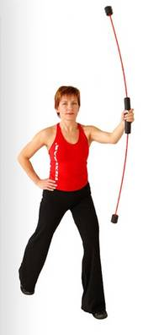

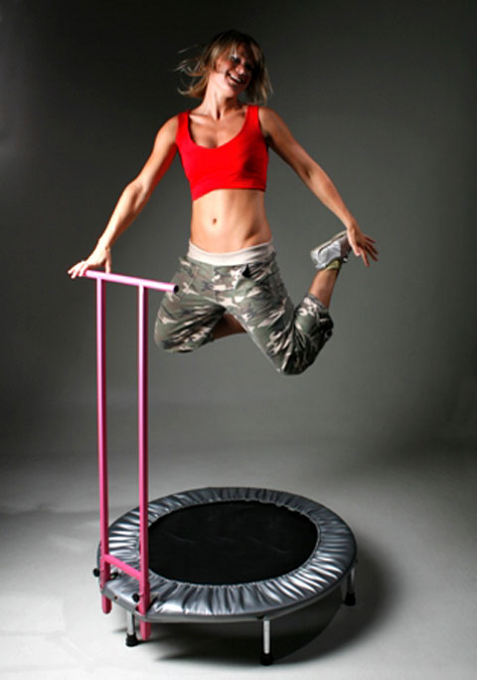
ROPICS – kombinace aerobního cvičení a práce se švihadlem (přeskoky, kroužení)
THERAROBIK – aerobní cvičení se systémem posilovacích gum
KALANETIKA– aerobní program využívající pomalých, kontrolovaných pohybů
FLEXI BAR – aerobní cvičení s FLEXI-BAR (tyč) slouží pro posílení centra těla
TRAMPOLÍNKY – zaměřeno na posílení hlubokého
zádového svalstva, zlepšení koordinace a rovnováhy
FITBOX – aerobní cvičení na speciálně upravených
boxovacích totemech

Slide 16
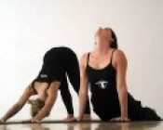
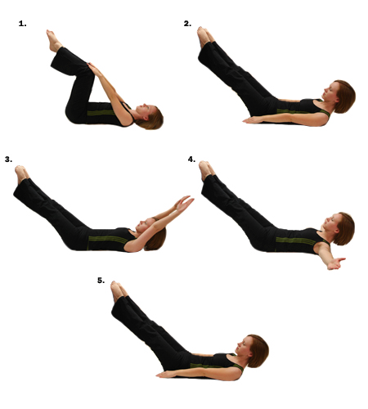
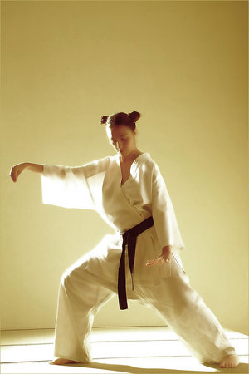
TRÉNINK FLEXIBILITY, JÓGA, STRETCHING
    pomalé formy cviční navozující rovnováhu tělesné i duševní stránky člověka s různým zaměřením (posilovací, protahovací, meditativní…)
PILATES – ucelený systém cvičení se zaměřením na zpevnění centra těla
FITNESS JÓGA … POWER JÓGA– využívá klasické pozice jógy upravené do dynamického a silového provedení
BIKRAM JÓGA – „horká jóga”
pomalé jógové cvičení v sále
vyhřátém na 42 °C
TAI-CHI - bojové umění, účinná
forma sebeobrany nebo cvičení
pro zdravý a dlouhý život, nebo
jako zdravotní cvičení (bolesti
zad, hlavy, kloubů a i jiné
zdravotní problémy)…

Slide 17
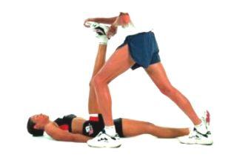
STREČINK (STRETCHING)
jeden z nejkvalitnějších způsobů protažení
reciproční vztahy, PNF metoda, 6-10s výdrž, nehmitat, rozpustit napětí…
Statický strečink cílíme hlavně na patologicky zkrácené svaly
pozor na způsob provedení a indikování hlavně ve vztahu k posilování!!!
dochází k utlumení svalového napětí…
statický / dynamický
dynamický strečink je
vhodný jako součást
rozcvičení zejména před
silovou a rychlostní PA

Slide 18
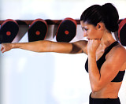
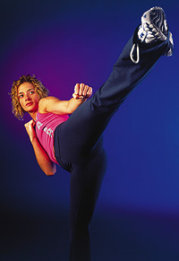
BOJOVÉ UMĚNÍ
    aerobní gymnastika využívající prvky různých druhů bojových sportů
KICK BOX AEROBIK – aerobik s kopy a údery
TAEBO
TAI CHI AEROBIK

Slide 19
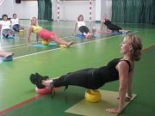

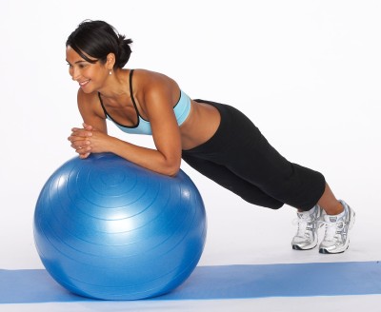
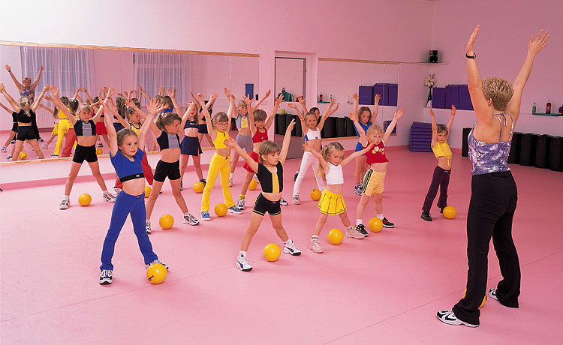
NEW TRENDS
netradiční, zábavné, využívající nejrůznější pomůcky
FITBALL AEROBIK…BODY BALL – aerobní cvičení s použitím „gymnastikballu“
OVERBALL – aerobní cvičení s „overbally“
SLIDE AEROBIK –s využitím kluzkého pásu
FUNKY AEROBIK – moderní forma aerobiku ovlivněná funky (hudba,styl…)
BABY AEROBIK – dětský aerobik?!

Slide 20

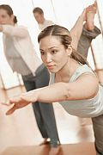
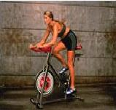
CHI-TONNING – kombinace prvků z jógy, pilates, tai-chi, rehabilitačních technik, ZTV a tance
AQUA AEROBIK – cvičení ve vodě, mnoho druhů
SPINNING – jízda na stacionárním kole
ZUMBA – taneční aerobik
BODY BALANCE
POWERPLATE – vibrační plošiny
TRX – závěsná zařízení
BOOT CAMP

Slide 21
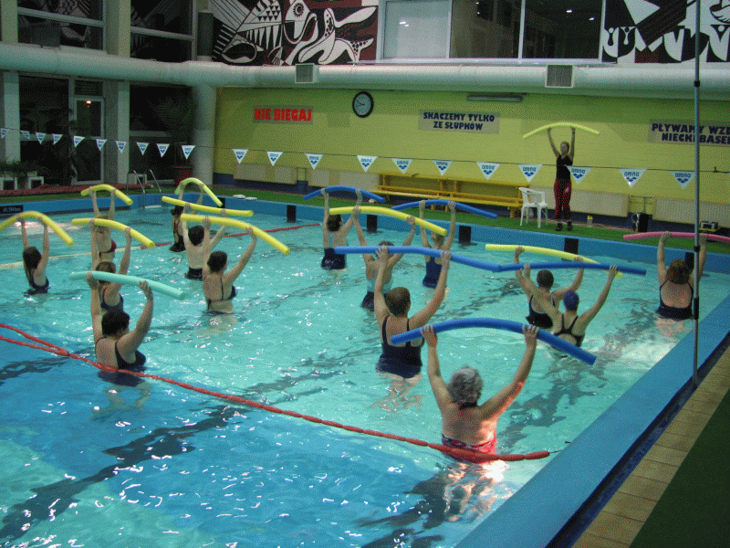
Tvorba pohybových programů

Slide 22
Při tvorbě a realizaci cvičebních programů zohledňujeme:
Podmínky, kde bude cvičební program realizován
Cílovou skupinu, pro kterou je určen (věk, pohlaví)
Cíl zaměření cvičebního programu a tedy i strukturu obsahu
Způsob i náročnost zatěžování

Slide 23
Obecné zásady tvorby
Pravidelnost, dlouhodobost a postupnost dostatečně četné pohybové činnosti (2-4x týdně).
Vhodná doba a optimální čas trvání
Přiměřenost, pestrost a vyváženost programu, střídání různých typů cvičení
Regenerace, pitný režim, stravování, péče o tělo, wellness
Kdo hoří zapaluje!!! ☺

Slide 24
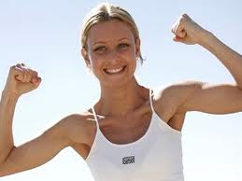
Zaměření programů
Zdravotní zaměření (péče o klienty)
Výkonové zaměření (tréninky)
Výchovně vzdělávací zaměření
(školení, pobyty pro školy)
Psychosociální zaměření
(víkendy, team building)
Pohybové programy fitness:
Kondičně orientované (často označované jako tzv. rychlé, tj. související s energetickými možnostmi organizmu člověka)
Zdravotně orientované (často označované jako tzv. pomalé, tj. související s procesy řízení a regulace pohybu).

Slide 25
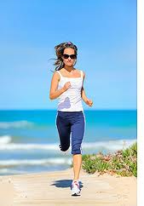
Kondičně orientované programy
Cvičení aerobního charakteru
Úkolem je zlepšovat aerobní a svalovou vytrvalost a pozitivně působit na funkci a strukturu pohybového ústrojí i psychiku cvičenců
Většinou různé druhy moderních gymnastických forem (aerobiku),
pobyty v přírodě apod..

Slide 26


Zdravotně orientované programy
Cvičební programy pro vyrovnání svalových dysbalancí, relaxaci a celkové protažení
  strečink
  cvičení s malými míči (overball-balantes)
  cvičební systémem Pilates (kontrolovaná kvalita vedených pohybů a poloh)
  jogová cvičení (Fitness joga, Power joga...)
  Kompenzační cvičení - ZTV
  na pomezí: Nordic - walking…

